Slide 1

Identificación de Atributos de Calidad en Requerimientos
Tesis de Grado de Francisco Bertoni y Sebastián Villanueva
Dirigida por la Dra. Claudia Marcos y el Dr. Andrés Díaz Pace
Notes:
Presentación:
Nosotros
Tesis
Directores

Slide 2

Agenda
Introducción
Atributos de calidad y aspectos tempranos
Enfoque propuesto
Evaluación
Conclusiones
Preguntas
Notes:
Agenda que se va a seguir durante la presentación

Slide 3
Agenda
Introducción
Contexto
Problemática
Atributos de calidad y aspectos tempranos
Enfoque propuesto
Evaluación
Conclusiones
Preguntas

Slide 4
Contexto
Los atributos de calidad (QAs) son propiedades deseadas o requerimientos adicionales de un sistema. Ejemplo: performance, seguridad, disponibilidad, etc.
Es necesario identificar los QAs de un sistema en etapas tempranas de desarrollo
Una incorrecta identificación podría llevar al fracaso del sistema debido a los elevados costos de retrabajo para que el sistema posea los atributos faltantes
Notes:
Durante mucho tiempo los sistemas de software han sido construidos basándose en requerimientos funcionales. Implícitamente, existía la idea de que éstos eran suficientes para construir un sistema de software exitoso. En este contexto, la Arquitectura de Software ha emergido como un eslabón importante en el proceso de desarrollo de software. La arquitectura de software de un programa o sistema computarizado es la estructura o estructuras del sistema, que involucra elementos de software y las propiedades externamente visibles de esos elementos [1].
En el desarrollo de los sistemas actuales, la arquitectura de software constituye el primer paso hacia el diseño de un sistema que tiene un conjunto de propiedades deseadas, tales como: Performance, Disponibilidad, Portabilidad, Seguridad, Usabilidad, etc. Estas propiedades son requerimientos adicionales del sistema [2] que hacen referencia a características o restricciones que éste debe satisfacer, y complementan los requerimientos funcionales del mismo. Estas características o atributos se conocen con el nombre de “atributos de calidad” (Quality Attributes, QAs) [3].
Existen evidencias de la relación entre QAs correctamente identificados y el éxito o fracaso de un sistema [4]. Por ejemplo, las consecuencias de una especificación equivocada de performance pueden incluir: relaciones dañadas con el cliente, fallas en el negocio, pérdida de ingresos, aumento del costo del proyecto debido a los costos de sumar recursos adicionales para resolver la falla, entre otras. En este contexto, la correcta identificación y comprensión de los QAs de un sistema es comúnmente señalada como un factor clave de éxito en la construcción de software de calidad [5].

Slide 5

Problemática
Identificar QAs en requerimientos puede llegar a ser una tarea muy dificultosa:
Varios casos de uso de gran extensión
Utilización de lenguaje natural, sin estructurar los QAs formalmente
Notes:
Dado el rol que los QAs juegan en el diseño de la arquitectura, la elicitación de QAs es importante para tomarlos en consideración desde las primeras etapas del ciclo de vida de un sistema.
Por lo general, los QAs de un sistema provienen de distintas fuentes, como por ejemplo los objetivos de negocio, las entrevistas con los stakeholders y/o las especificaciones de requerimientos. En este último caso, cuando se elicitan los requerimientos funcionales (por ejemplo, en casos de uso), muchos stakeholders introducen aspectos de calidad relacionados con funcionalidades especificas del sistema. Algunos investigadores han señalado que, en determinadas ocasiones, ciertos QAs están “ocultos” entre los requerimientos que especifican la funcionalidad y, por ello, podrían ser ignorados por los analistas [6].
A pesar de que podría parecer una tarea sencilla, en la práctica la identificación de QAs en casos de uso puede resultar una tarea dificultosa para el analista, insumiendo gran cantidad de tiempo y esfuerzo. Esto se debe a que, en general, los requerimientos funcionales están expresados en forma de texto plano. Esta dificultad se acrecienta en especificaciones de requerimientos de gran tamaño, debido a la dificultad del analista para analizar texto no estructurado.
Por esta razón, es de utilidad el desarrollo de herramientas semi-automáticas que asistan al analista en la identificación de QAs en especificaciones de requerimientos, presentando un conjunto de QAs candidatos extraídos de los casos de uso. De esta manera, se reduciría el tiempo y el esfuerzo invertido en realizar esta tarea de forma manual.

Slide 6
Agenda
Introducción
Atributos de calidad y aspectos tempranos
Aspectos tempranos
Relación entre QAs y EAs
Enfoque propuesto
Evaluación
Conclusiones
Preguntas

Slide 7
Aspectos tempranos
Un concern es cualquier asunto de interés en un sistema de software
Los Aspectos Tempranos (Early Aspects, EA) son concerns que se encuentran mezclados en los requerimientos y/o artefactos arquitectónicos del sistema. Por ejemplo: autorización, distribución, etc.
Ocurren en etapas iniciales del desarrollo
Notes:
Los aspectos tempranos (EA) son intereses (concerns) que se encuentran mezclados y diseminados en los requerimientos y/o en los artefactos arquitectónicos del sistema. En la actualidad, existen diversas técnicas y herramientas que tienen como objetivo identificar estos aspectos tempranos.

Slide 8
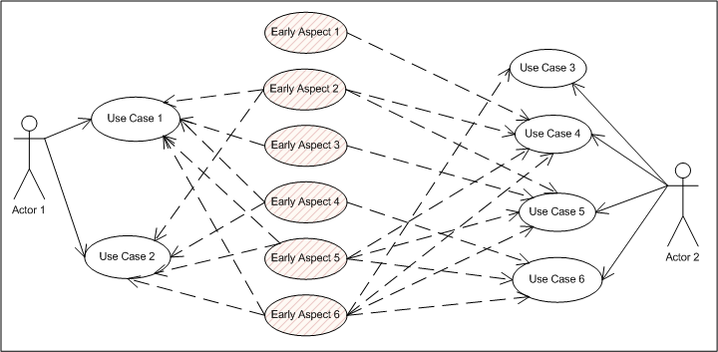
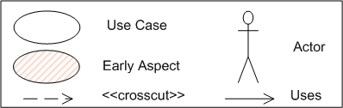
Aspectos tempranos

Slide 9
Relación entre QAs y EAs
Varios atributos de calidad se relacionan con aspectos tempranos del sistema
Un aspecto temprano podría proporcionar “pistas” para el descubrimiento de QAs
Ejemplos
Autentificación Seguridad
Interfaz de usuario Usabilidad
Notes:
Muchos EAs del sistema se relacionan con atributos de calidad del mismo. Por ejemplo, los aspectos tempranos GUI (Graphic User Interface) o Authentication que usualmente se detectan en las especificaciones de requerimientos, se pueden relacionar de forma directa con los atributos de calidad Usabilidad y Seguridad, respectivamente. Tanto el descubrimiento de los aspectos tempranos como de los atributos de calidad tiene una significativa importancia a la hora de diseñar la arquitectura. En particular, el descubrimiento de los primeros puede proporcionar información importante para identificar atributos de calidad. Es decir, dado un aspecto temprano puede ser posible realizar un razonamiento acerca de los potenciales atributos de calidad al que éste hace referencia.

Slide 10
Agenda
Introducción
Atributos de calidad y aspectos tempranos
Enfoque propuesto
Propuesta
Proceso
QA Miner
Evaluación
Conclusiones
Preguntas

Slide 11
Propuesta
Técnica semi-automática que identifique atributos de calidad a partir de un conjunto de aspectos tempranos y casos de uso relacionados
Desarrollo de una herramienta para soportar la técnica y asistir al analista
Notes:
El enfoque que se presenta en este trabajo tiene como objetivo identificar un conjunto de atributos de calidad candidatos, presentes en los casos de uso de un sistema, utilizando como soporte la información que aportan los aspectos tempranos detectados previamente. Se considera que sería beneficioso identificar primero los EAs del sistema, ya que podrían aportar información relevante en la identificación de los QAs presentes en la especificación de requerimientos.

Slide 12
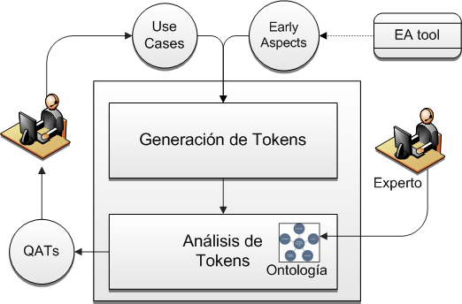
Proceso
Notes:
Los actores principales son: el analista, que es el encargado de definir los casos de uso del sistema y, además, quien se beneficia de la salida del proceso; y el experto en el dominio, cuya responsabilidad es desarrollar la ontología para que pueda ser utilizada durante la etapa de análisis.

Slide 13
Entrada
La entrada esta formada por un conjunto de casos de uso y un conjunto de aspectos tempranos
Los casos de uso provienen de la especificación de requerimientos
Los aspectos tempranos son identificados previamente con la herramienta Aspect Extractor Tool (AET)
Herramienta semi-automatizadas para identificar aspectos tempranos desde casos de uso
Especifica un aspecto temprano mediante un nombre y un conjunto de pares <verbo, objeto directo>
Notes:
Las entradas del proceso son los casos de uso y el aspecto temprano que los relaciona. Se asume que el aspecto temprano ha sido previamente identificado por medio de algún tool de detección de aspectos tempranos. En este trabajo, se utilizó para este propósito la herramienta Aspect Extractor Tool [8], la cual identifica un conjunto de aspectos tempranos candidatos a partir de una especificación de requerimientos

Slide 14
Proceso

Slide 15
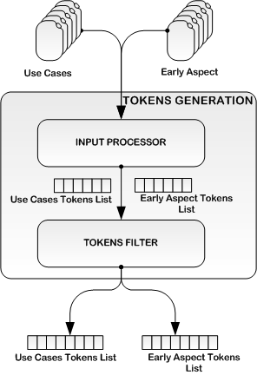
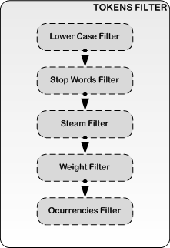
Generación de tokens

Slide 16
Proceso

Slide 17
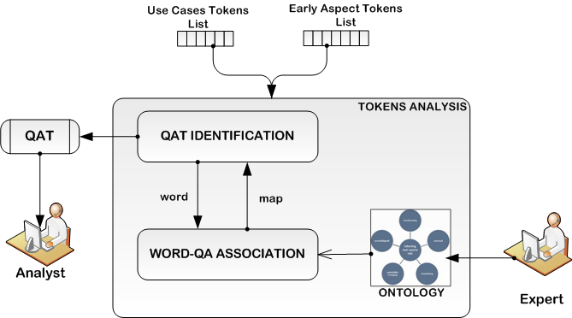
Análisis de tokens

Slide 18
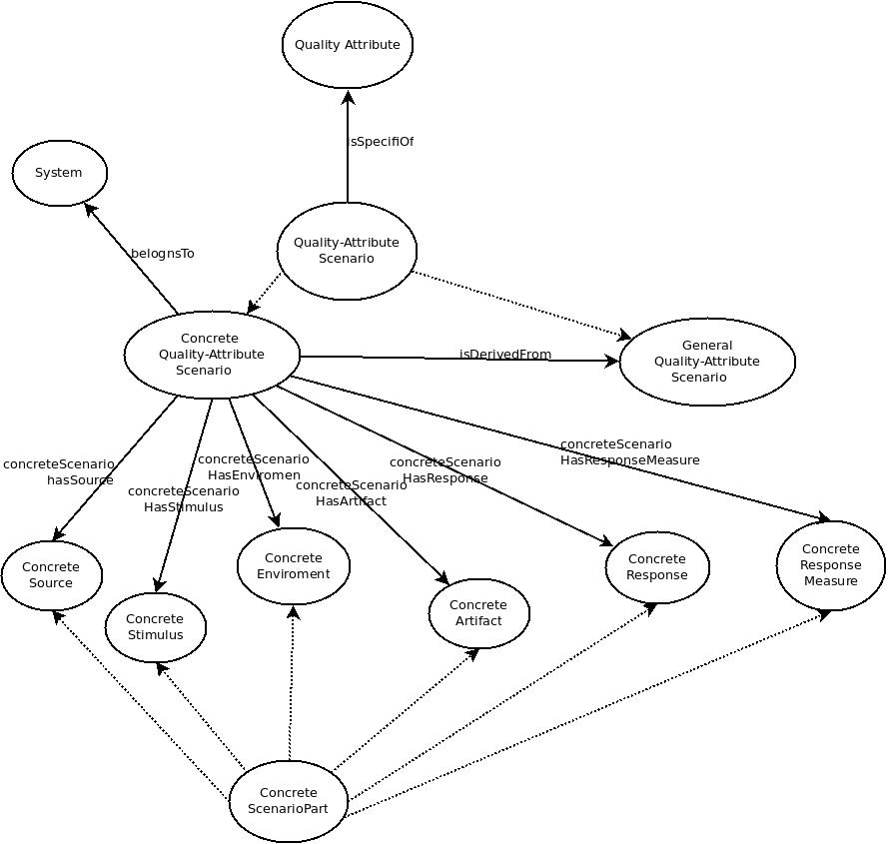
Ontología
Modelo de datos que describe conceptos en un dominio del discurso, propiedades de los conceptos y restricciones sobre los mismos
La ontología definida representa el dominio de atributos de calidad y escenarios de calidad
La técnica propuesta utiliza a la ontología definida como fuente de conocimiento.
Se supone que la ontología está cargada por un experto

Slide 19
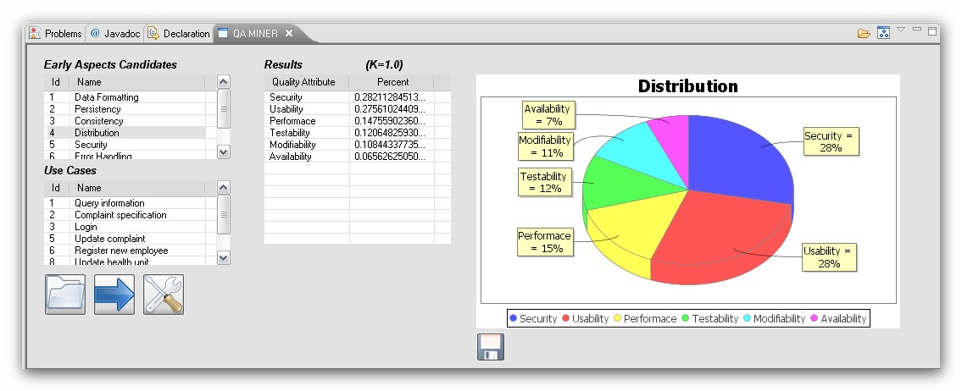
QA Miner
Plugin de Eclipse
Entrada en XML formada por casos de uso y salida de Aspect Extractor Tool
Puntos de configuración
Peso de las secciones de los casos de uso
Lista de Stop Words
Importancia de la entrada (aspectos tempranos vs. casos de uso)
Proporciona al analista un ranking de atributos de calidad por cada conjunto de entrada <aspecto, casos de uso>
Notes:
Como soporte a este proceso se ha desarrollado una herramienta, denominada QA Miner, la cual es un plugin de Eclipse. Esta herramienta permite al analista seleccionar como entrada el aspecto temprano que desea analizar, junto a los casos de uso que los relaciona. Mediante QA Miner, el analista podrá contar con información acerca de los atributos de calidad identificados para el conjunto de datos de entrada. Es decir, para cada aspecto temprano del sistema, se muestra un ranking de porcentajes, con un atributo de calidad cada uno, indicando el grado de relación entre ese aspecto temprano y los distintos atributos de calidad presentes en la ontología. De esta manera, el analista podrá seleccionar los atributos de calidad destacados, para tenerlos en cuenta en las etapas siguientes del ciclo de desarrollo.

Slide 20
Agenda
Introducción
Atributos de calidad y aspectos tempranos
Enfoque propuesto
Evaluación
Métricas
Caso de Estudio I
Caso de Estudio II
Conclusiones
Preguntas

Slide 21



Métricas
Definiciones derivadas de IR:
QVP: QAs identificados, que son realmente QAs
QVN: QAs no identificados, que no son realmente QAs
QFP: QAs identificados, que no son realmente QAs o que se identificaron de manera errónea a partir de los datos de entrada
QFN: QAs no identificados, que son realmente QAs
Tiempo de ejecución

Slide 22
Caso de estudio HWS
Sistema de Salud Vigía
9 casos de uso (aproximadamente 2300 palabras)
6 aspectos candidatos
QAs detectados a través del análisis de la arquitectura del sistema: usability, availability, performance, scalability, security, persistence

Slide 23
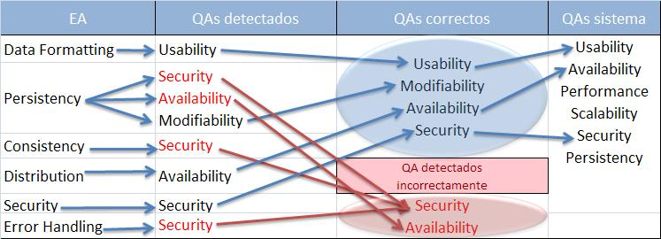


Caso de estudio HWS
Caso de Estudio | HWS
QVP | 3
QFP | 3
QFN | 3
QV | 6

Slide 24
Caso de estudio CRS
Sistema de Registro de Cursos
8 casos de uso (aproximadamente 3900 palabras)
7 aspectos candidatos
QAs obtenidos del análisis manual (ad-hoc) de las especificaciones de requerimientos

Slide 25
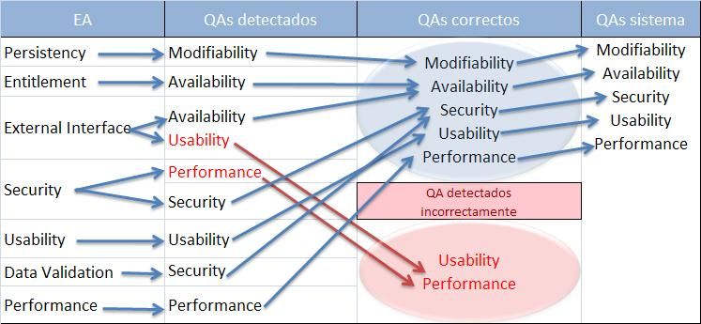


Caso de estudio CRS
Caso de Estudio | CRS
QVP | 5
QFP | 2
QFN | 0
QV | 5

Slide 26
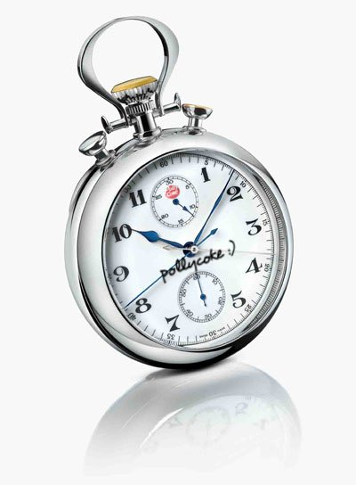
Tiempos de ejecución
En ambos casos se contabiliza la suma de los tiempos del
análisis de cada aspecto temprano
HWS
7.2 segundos aproximadamente
CRS
4.9 segundos aproximadamente

Slide 27
Agenda
Introducción
Atributos de calidad y aspectos tempranos
Enfoque propuesto
Evaluación
Conclusiones
Ventajas y desventajas
Trabajos futuros
Preguntas

Slide 28
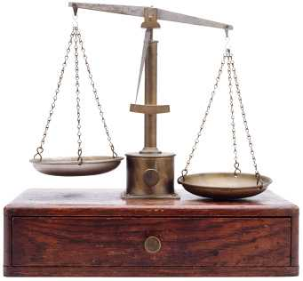
Ventajas y Desventajas
Ventajas
Recall
Tiempo de ejecución
Nivel de automatización
Extensión a otros documentos
Extensibilidad para la identificación de otros QAs
Desventajas
Dependencia de los aspectos encontrados
QAs no relacionados con aspectos
Definición de una ontología
Limitaciones del lenguaje
Aprendizaje

Slide 29
Trabajos Futuros
Mejora de la ontología
Atributos de los tokens
Minar QAs desde otros documentos
Aprendizaje
Arquitecturas orientadas a aspectos

Slide 30
Agenda
Introducción
Atributos de calidad y aspectos tempranos
Enfoque propuesto
Evaluación
Conclusiones
Preguntas

Slide 31

Preguntas

Slide 32
GRACIAS!!!!

Slide 33
Trabajos relacionados
Método de elicitación
Checklists
Templates
Cuestionarios
Herramientas semiautomáticas
Comúnmente basadas en técnicas de IR o NLP
Generalmente, estos enfoques no utilizan información proveniente de los aspectos tempranos.

